Slide 1
목차
퍼지이론
퍼지집합
퍼지집합의 연산
퍼지이론의 응용

Slide 2
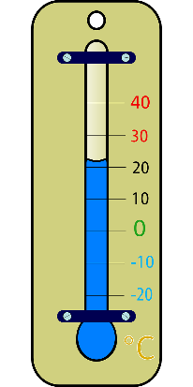


1
퍼지이론

Slide 3
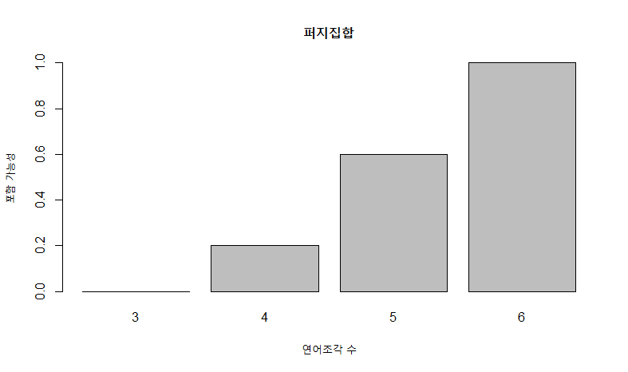
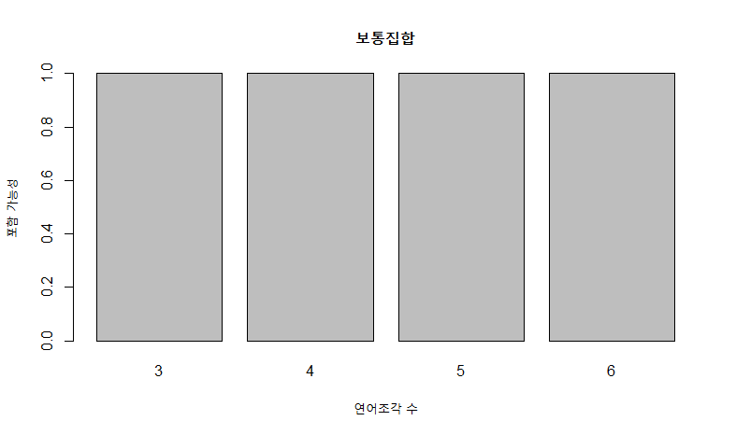

2
퍼지집합
‘연어가 많다’=$\left\{\left(3,0\right),\left(4,0.2\right),\left(5,0.6\right),\left(6,1.0\right)\right\}$
A=$\left\{\left(3,1.0\right),\left(4,1.0\right),\left(5,1.0\right),\left(6,1.0\right)\right\}$

Slide 4
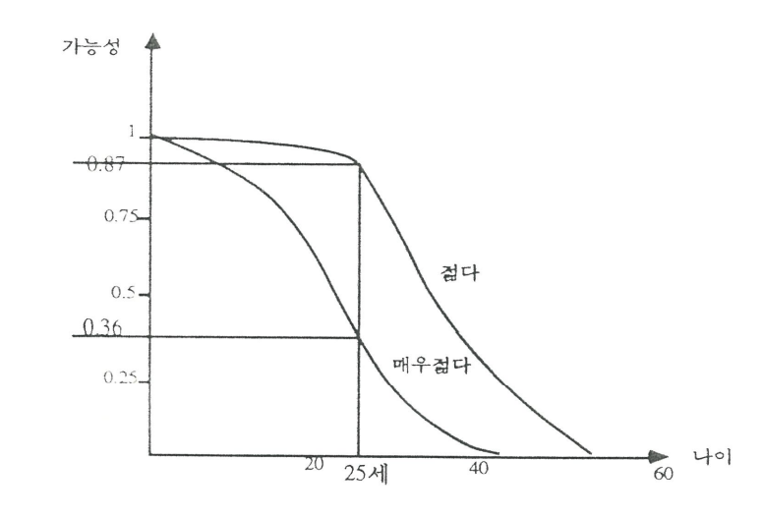
2
퍼지집합
퍼지집합에서의 소속함수: µ_{A}: X → [0, 1]
보통집합에서의 소속함수: µ_{A}: X → {0, 1}

Slide 5
3
퍼지집합의 연산
보통집합의 연산
3 + 3 = 6
3 + 4 = 7
3+ 5 = 8
3 + 6 = 9
4 + 6 = 10
5 + 6 = 11
6 + 6 = 12
{3,4,5,6} + (3,4,5,6) = {6,7,8,9,10,11,12}

Slide 6
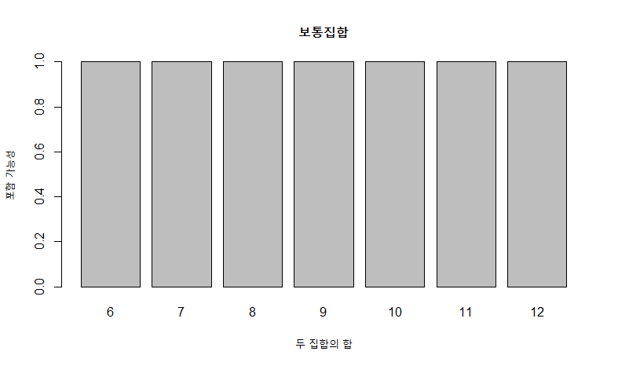
3
퍼지집합의 연산
보통집합의 연산
{3,4,5,6} + {3,4,5,6} = {(6,1.0),(7,1.0),(8,1.0),(9,1.0),(10,1.0),(11,1.0),(12,1.0)}

Slide 7
3
퍼지집합의 연산
(4,0.2) + (6,1.0) = (10,0.2)
(6,1.0) + (4,0.2) = (10,0.2)
(5,0.6) + (5,0.6) = (10,0.6)
(10,0.2)

Slide 8
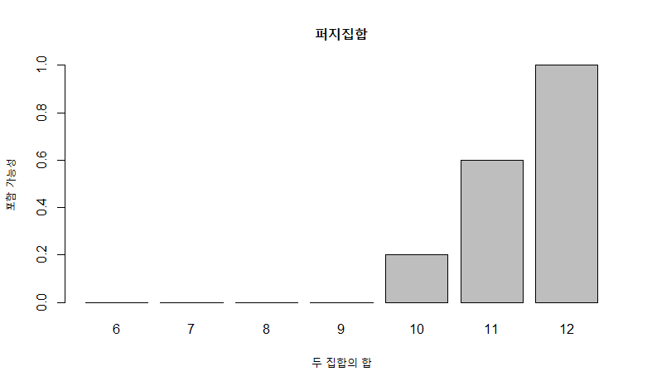
3
퍼지집합의 연산
‘연어가 많음‘ +’연어가 많음’ = {(6,0),(7,0),(8,0),(9,0),(10,0.2),(11,0.6),(12,1.0)}

Slide 9




4
퍼지이론의 응용
전문가 시스템
퍼지 데이터베이스
퍼지 제어 시스템
퍼지제어 시스템

Slide 10
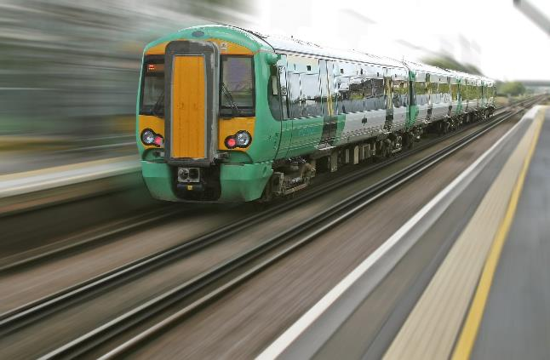

퍼지제어시스템
지하철에 담긴 퍼지이론
전기밥솥에 담긴 퍼지이론

Slide 11
4
퍼지이론의 응용
전문가 시스템
퍼지 데이터베이스
퍼지 제어 시스템
퍼지제어 시스템

Slide 12
참고문헌
1.전문가시스템
2.퍼지제어시스템
3.퍼지 데이터베이스

